Slide 1

Curso intermedio de DS y ML
Alejandro Medina Reyes

Slide 2
1.
Aprendizaje no supervisado

Slide 3
Aprendizaje no supervisado
Trabajan con un conjunto de datos sin etiquetar Algunas de las tareas que pueden resolver son las siguientes:
Clusterización
Asociación
Reducción de dimensionalidad
Generación de datos

Slide 4
2.
Clusterización

Slide 5
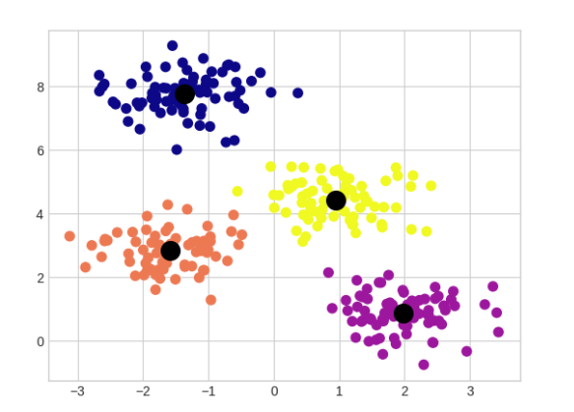
Algoritmos basados en partición

Slide 6
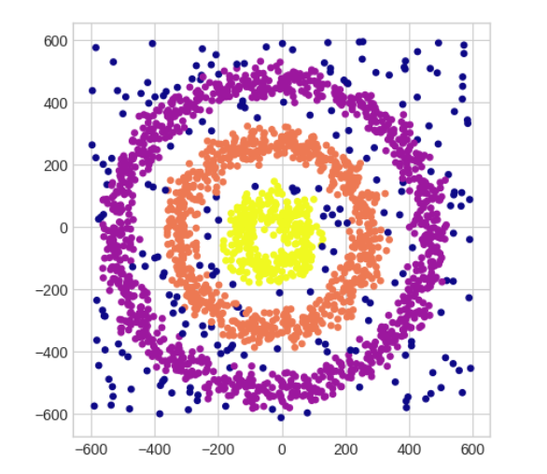
Algoritmos basados en densidad

Slide 7
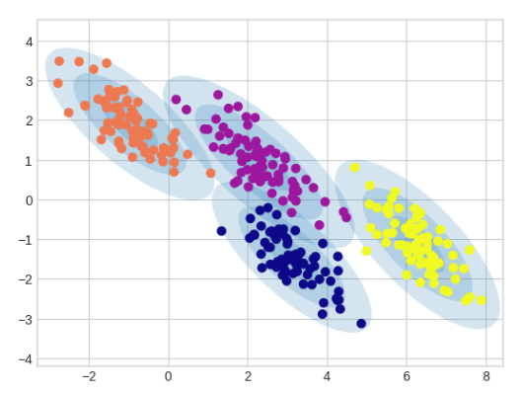
Algoritmos basados en distribución

Slide 8
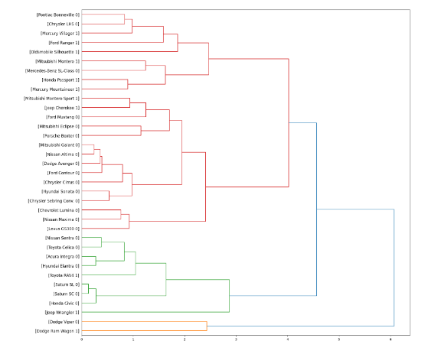
Algoritmos basados en jerarquía

Slide 9
3.
Reducción de dimensionalidad

Slide 10
Reducción de dimensionalidad
Nos permite reducir el espacio dimensional de nuestros datos mediante:
Selección de características
Extracción de características
Esto nos puede servir para:
Reducir sobreajuste
Reducir complejidad computacional y de tiempo

